Slide 1

대기배출원관리시스템(SEMS)
2013년-2015년 운영기록 미제출 내역 확인방법
(사업장용)

Slide 2
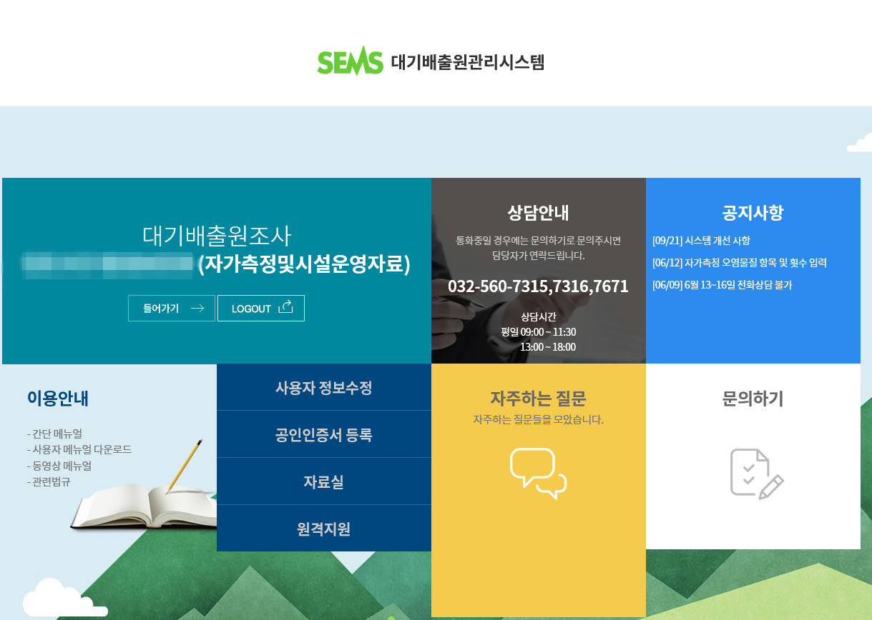
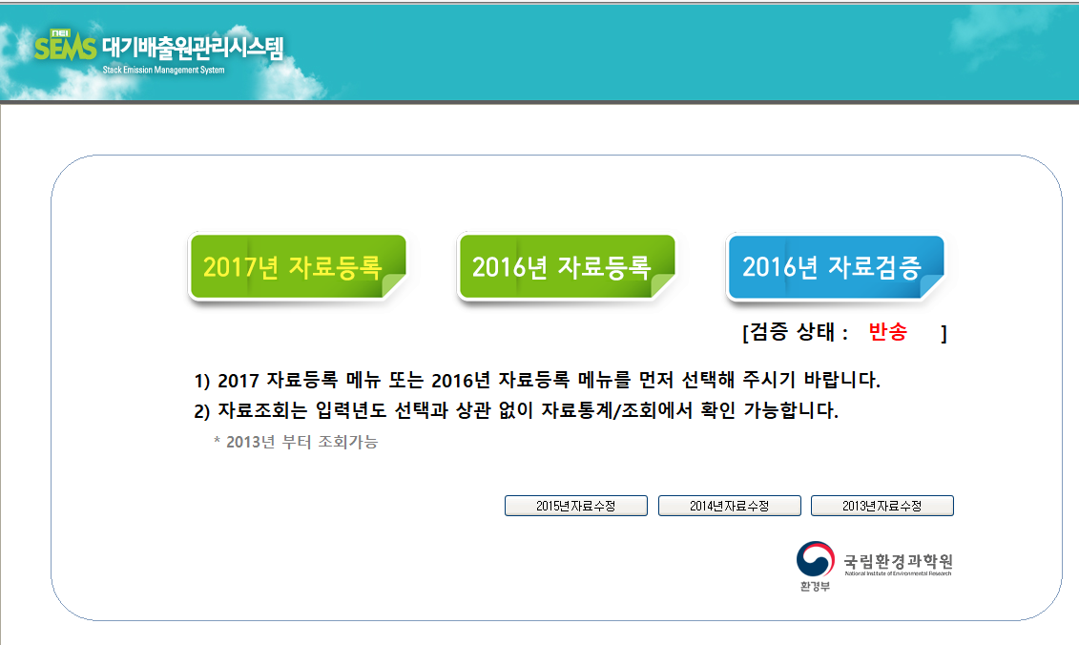
운영기록 미제출 내역
①
②
① 로그인이 완료되면 들어가기 버튼을 클릭합니다.
② 2016년 자료등록 버튼을 클릭합니다.

Slide 3
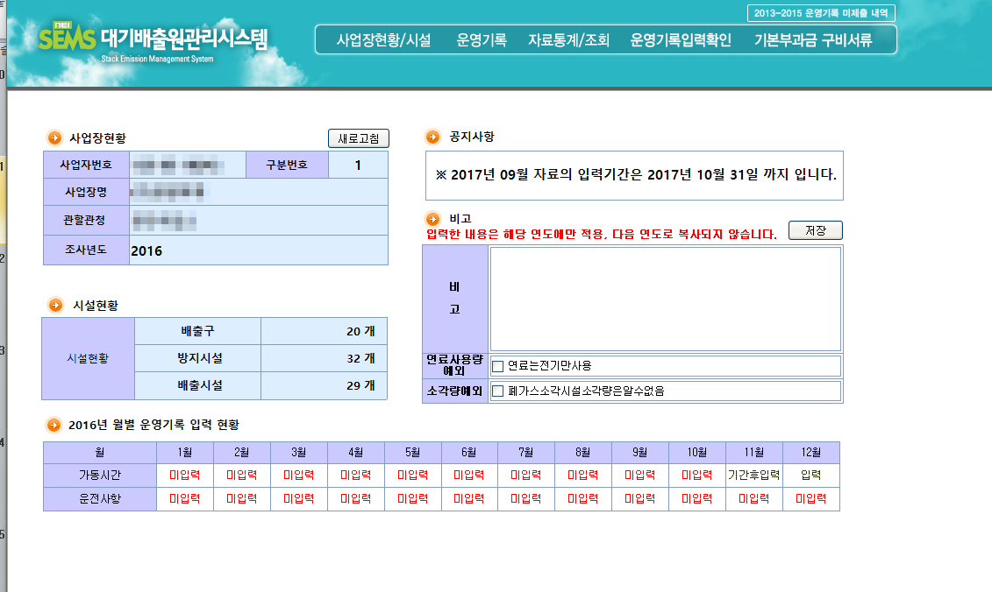
운영기록 미제출 내역
①
① 2013-2015 운영기록 미제출 내역을 클릭합니다.

Slide 4
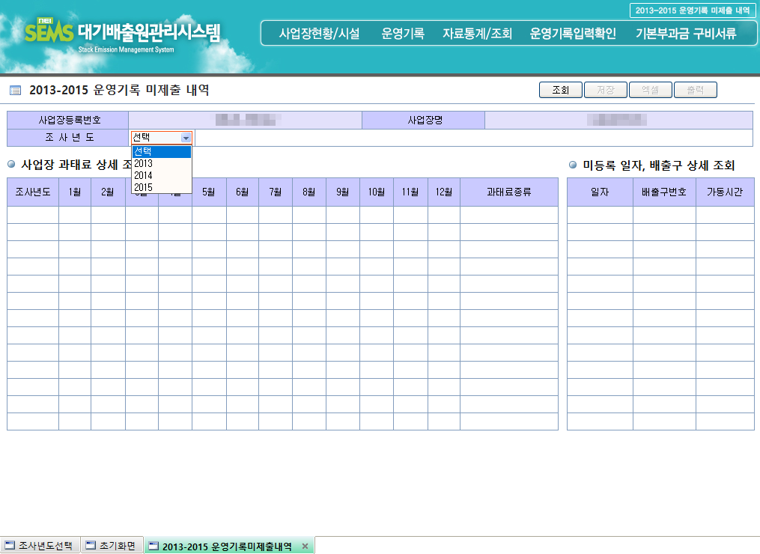
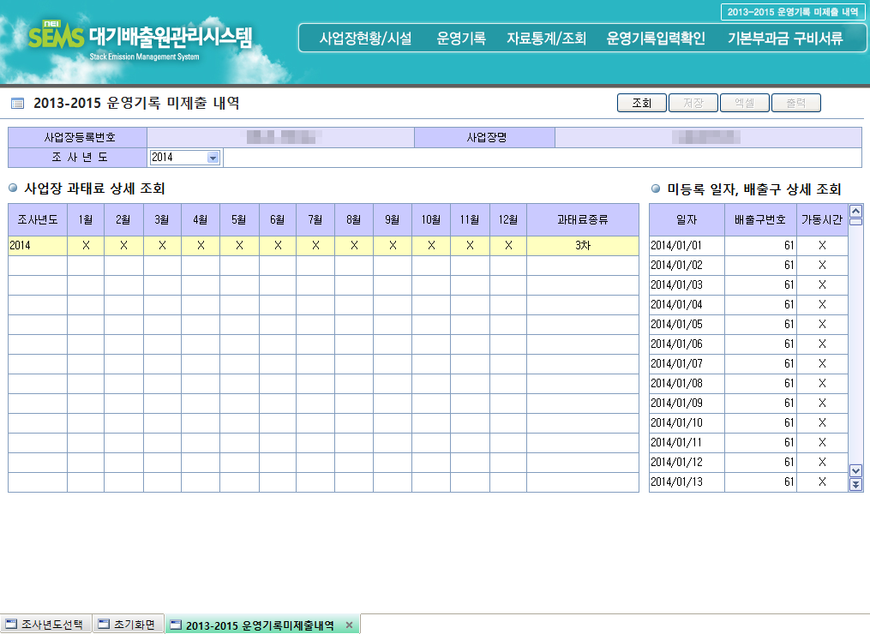
운영기록 미제출 내역
②
①
④
③
① 조사년도를 선택합니다.
② 조회 버튼을 클릭합니다.
③ 출력된 리스트를 클릭합니다.
④ 미등록일자를 배출구 별로 확인 합니다.

Slide 5
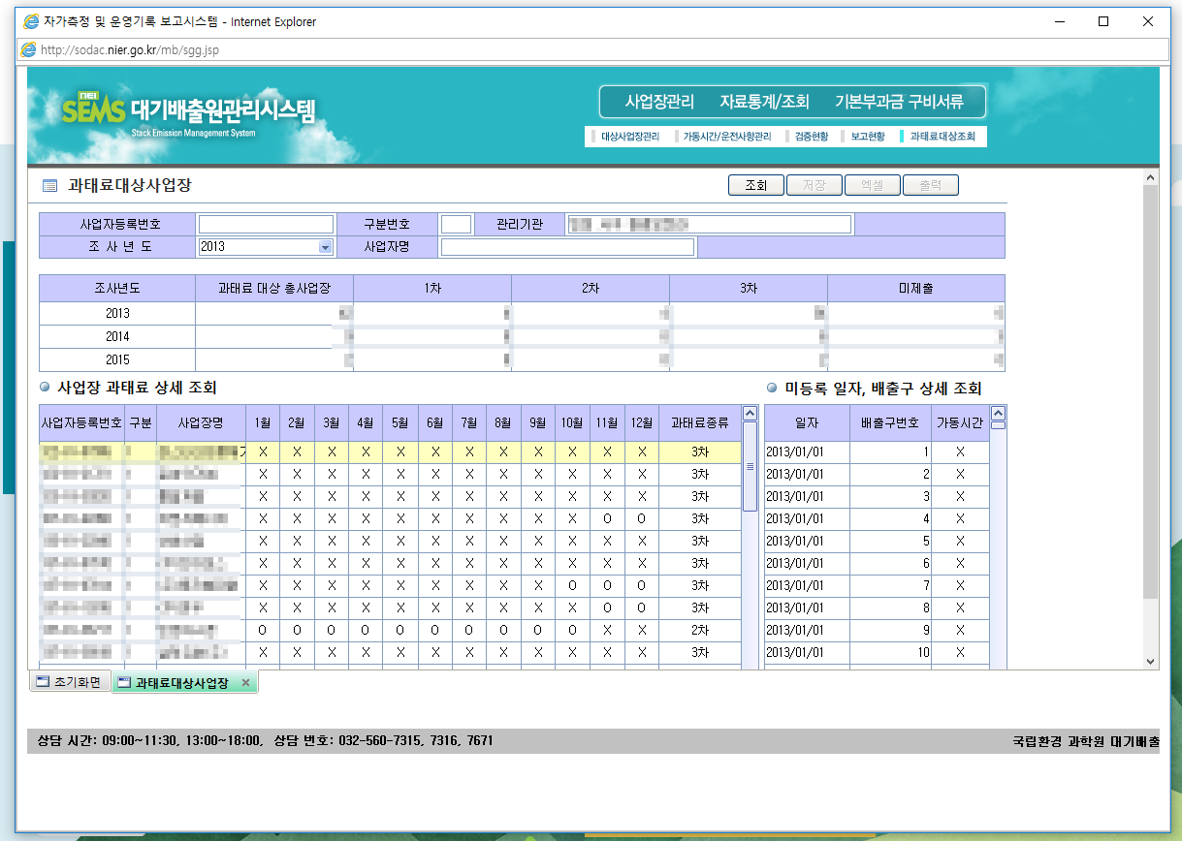
운영기록 미제출 내역
①
②
① 사업장을 선택합니다..
② 미등록 일자를 배출구번호로 확인 할 수 있습니다.

